Slide 1
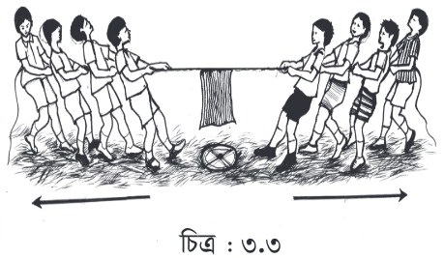
স্বা
গ
ত
ম

Slide 2
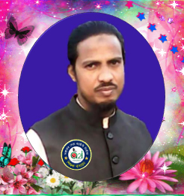
পরিচিতি
মোঃ আব্দুর রউফ
সহকারী শিক্ষক
আর,কে,এম দাখিল মাদ্‌রাসা
আক্কেলপুর, জয়পুরহাট।
শ্রেণিঃ ৭ম
বিষয়ঃ বাংলা ১ম
সময়ঃ ৪৫মিনিট
তারিখঃ ০৫/০৮/২০১৭
Email: abdurrauf920@gmail.com  01917677844

Slide 3
সকলকে নিয়ে যখন কোন কাজ করা হয়, তখন তাকে আমরা কি বলতে পারি ?
যখন কোন বড় কাজ একা করতে পারি না তখন কিসের প্রয়োজন হয় ?
একতা/দলের প্রয়োজন হয়।
চিত্রের মাধ্যমে কি বুঝতে পারছো ?
উভয়ের মধ্যে বন্ধন সৃষ্টি, বৈষম্য দূর হয়।
অবশ্যই, দরকার আছে।
এ কাজের মাধ্যমে কি অর্জিত হয় ?
একজন আরেকজনের সাথে কর্মদন করছে।
এ রকম বন্ধনের দরকার আছে কি ?

Slide 4
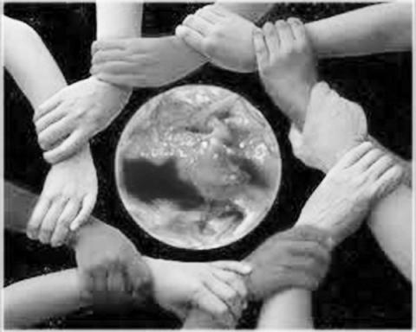
সাম্য
লিখেছেনঃ সুফিয়া কামাল

Slide 5
শিখনফল
এ পাঠ শেষে শিক্ষার্থীরা------
❖ কবি পরিচিতি বলতে পারবে,
❖ নতুন কিছু শব্দের অর্থ বলতে পারবে,
ধর্ম-বর্ণ-গোত্র-শ্রেণি ভেদে সকল মানুষের মধ্যে
সম্প্রীতি ও সহমর্মিতা বোধ সৃষ্টি করতে পারবে,
❖ কবিতার মূলভাব বর্ণনা করতে পারবে।

Slide 6
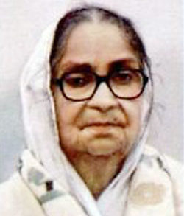
এসো, কবি পরিচিতি জেনে নিই
মৃত্যুঃ সুফিয়া কামাল ১৯৯৯ সালে মৃত্যু বরণ করেন।
কাব্যগ্রন্থঃ ‘সাঁঝের মায়া’, ‘মায়া কাজল’, ‘কেয়ার কাঁটা’ ইত্যাদি তার উল্লেখযোগ্য কাব্যগ্রন্থ।
সংগ্রামীঃ তিনি ছিলেন একজন সফল সংগঠক ও নারীনেত্রী।
শিশু-কিশোর পাঠকদের একটি প্রিয় নাম-
সুফিয়া কামাল।
সাম্প্রদায়িকতাঃ সাম্প্রদায়িকতা ও মৌলবাদের বিপক্ষে তিনি সব সময় সোচ্ছার ছিলেন।
ছবিতে কাকে দেখা যাচ্ছে ?

Slide 7
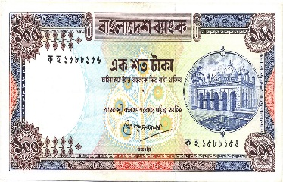
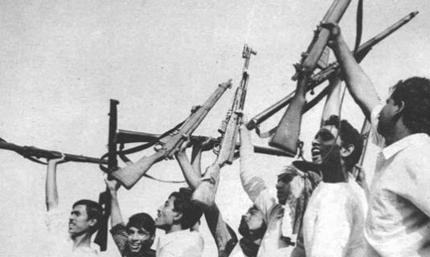
এসো আজকের পাঠের নতুন শব্দার্থসমূহ শিখে নিই
শতেক
একশত
সংগ্রাম
লড়াই
দীপ্তিমান
উজ্জ্বল
কেতন
পতাকা

Slide 8
একক কাজ
সময়ঃ ৩ মিনিট
১) প্রশ্নঃ শতেক অর্থ কি ?
২) প্রশ্নঃ বিপুল অর্থ কি ?
৩) প্রশ্নঃ সুফিয়া কামাল কত সালে জন্ম গ্রহণ করেন?
১) শতেক অর্থ একশত ।
২) বিপুল অর্থ বিশাল।
৩) সুফিয়া কামাল ১৯১১ সালে জন্ম গ্রহণ করেন।

Slide 9
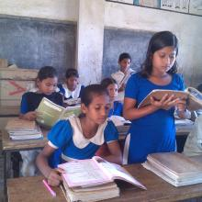
আদর্শ পাঠ
পৃষ্ঠা - ৮৬

Slide 10
শতেকের সাথে শতেক হস্ত
মিলায়ে একত্রিত

Slide 11
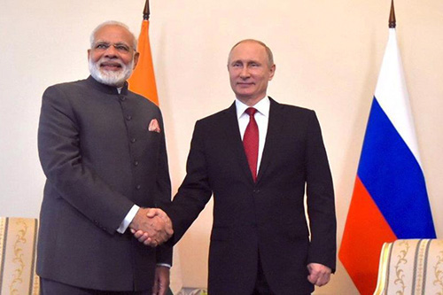
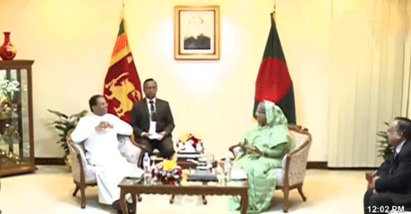
সব দেশে সব কালে কালে সবে
হয়েছে সমুন্নত ।

Slide 12
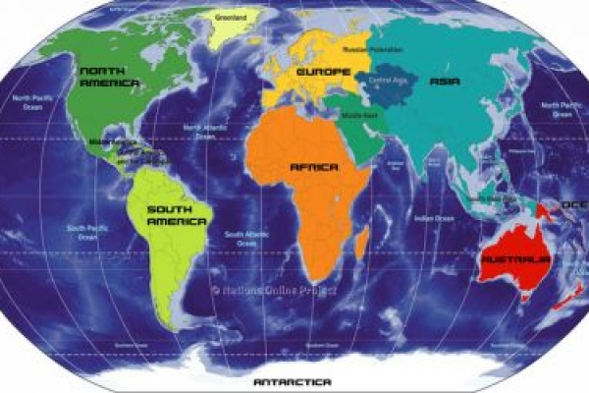
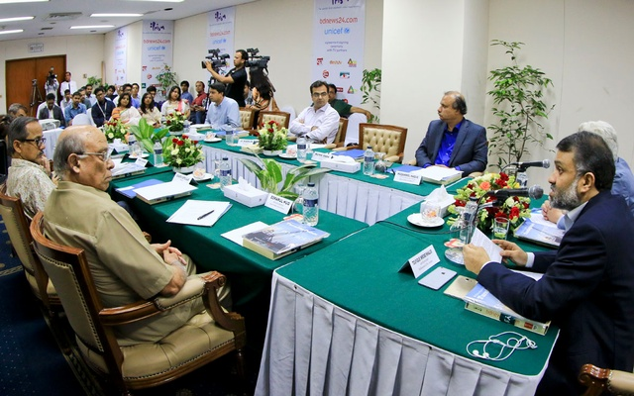
বিপুলা পৃথিবী, প্রসারিত পথ
যাত্রীরা সেই পথে ।

Slide 13
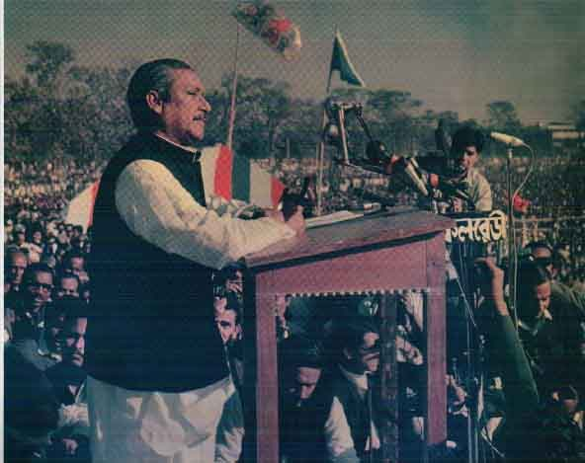
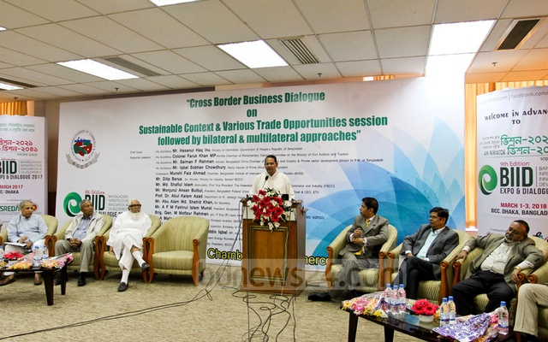
চলে কর্মের আহ্বানে কোন
অনন্ত কাল হতে।

Slide 14
জোড়ায় কাজ
সময়ঃ ৮ মিনিট
প্রশ্নঃ সকল মানুষের মধ্যে সম্প্রীতি ও সৌহার্দ্যের পরিবেশ সৃষ্টি করতে করণীয় কী তা পাঁচটি বাক্যে লিখ ।

Slide 15
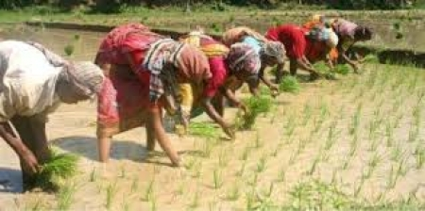
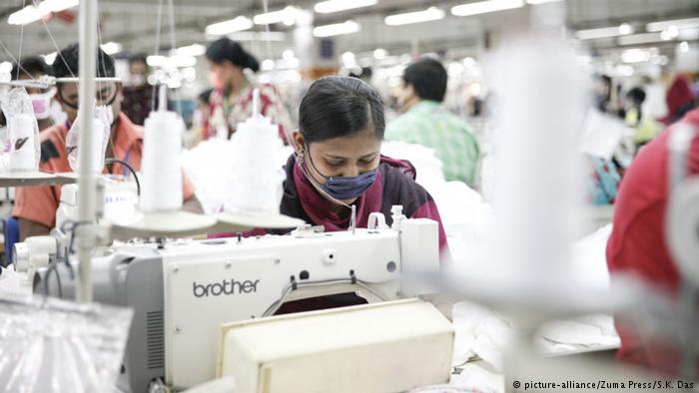
মানব জীবন শ্রেষ্ঠ, কঠোর
কর্মে সে মহীয়ান,

Slide 16
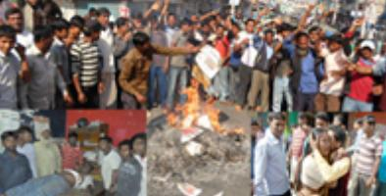
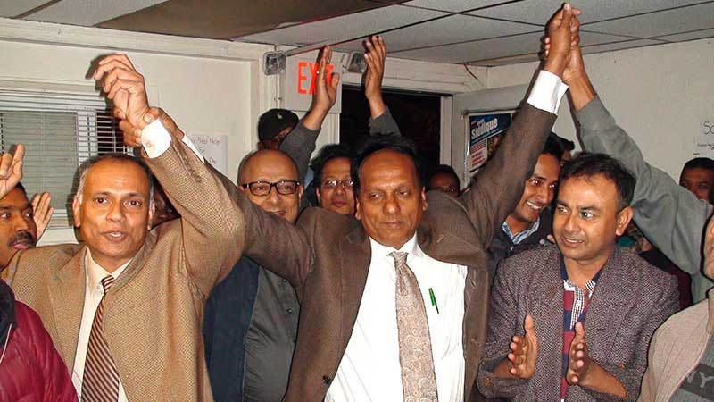
সংরামে আর সাহসে প্রজ্ঞা
আলোকে দীপ্তিমান ।

Slide 17
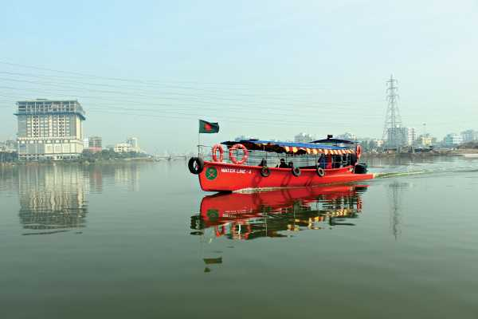
পায়ের তলার মাটিতে, আকাশে,
সমুখে, সিন্ধু জলে

Slide 18
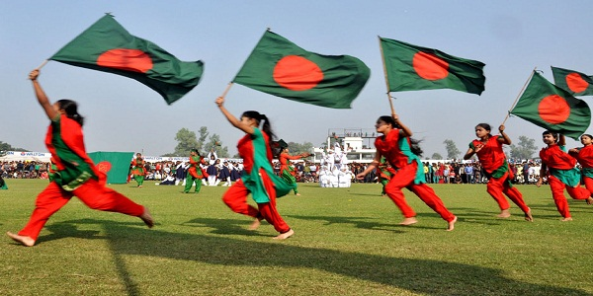
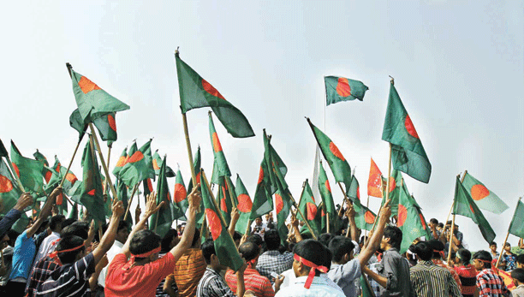
বিজয় কেতন উড়ায়ে মানুষ
চলিয়াছে দলে দলে ।

Slide 19
দলগত কাজ
সময়ঃ ১২ মিনিট
সম্প্রদায়গত সম্প্রীতি বৃদ্ধির লক্ষ্যে কী কী উদ্যোগ গ্রহণ করা যেতে পারে- তার একটি তালিকা প্রস্তুত কর।

Slide 20
মূল্যায়ণ
১) প্রশ্নঃ কালে কালে মানুষ কীভাবে সমুন্নত হয়েছে?
✓
ক) সম্মিলিত প্রয়াসে
খ) একক প্রয়াসে
গ) সভ্যতার বিকাশে
ঘ) অর্থনৈতিক বিকাশে
২) প্রশ্নঃ সাম্য কবিতায় কোনটির মাধ্যমে জীবন মহীয়ান হয়?
৩) প্রশ্নঃ সংগ্রামে সাহসে প্রজ্ঞা দ্বারা কি বীঝানো হয়েছে?

Slide 21
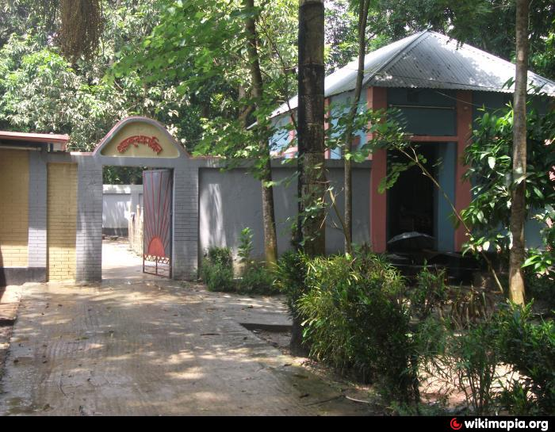
বাড়ীর কাজ
সাম্য কবিতার মূলভাব লিখে আনবে ।

Slide 22
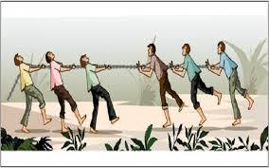
ধন্যবাদ সবাইকে
আজ এখানেই শেষ

